Slide 2
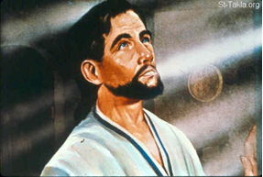
Cuvântul lui Dumnezeu a venit la Ieremia
1. La începutul domniei lui Ioiachim, fiul lui Iosia, rudele lui Iuda, a fost de la Domnul către Ieremia acest cuvânt:
2. "Aşa mi-a zis Domnul: Fă-ţi cătuşe şi jug şi le pune pe grumaz;

Slide 3
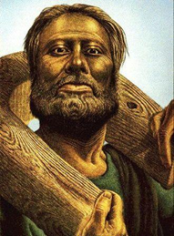
3. Trimite la fel regelui iui Iuda şi regelui Moabului, regelui fiilor lui Amon, regelui Tirului şi regelui Sidonului, prin solii care au venit în Ierusalim la Sedechia, regele Ierusalimului;
4. Şi porunceşte-le să spună stăpânilor lor: Iată ce zice Domnul Savaot, Dumnezeul lui Israel, aşa să spuneţi stăpânilor voştri:
5. "Eu am făcut pământul şi pe om şi vieţuitoarele cele de pe faţa pământului cu puterea Mea cea mare şi cu braţul Meu cel puternic şi l-am dat cui am vrut.
Ieremia purtând un jug

Slide 4
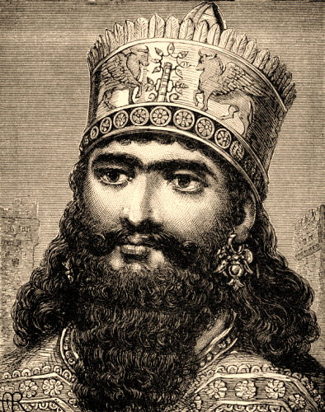
6. Şi acum voi da toate ţările acestea în mâna lui Nabucodonosor, regele Babilonului, robul Meu, ba şi fiarele câmpului le voi da lui spre slujbă;
7. Toate popoarele vor sluji lui şi fiului lui şi fiului fiului lui, până când îi va veni vremea şi lui şi tării lui; ii vor sluji popoare multe şi regi mari.
8. Dacă vreun popor sau vreun regat nu va voi să-i slujească lui Nabucodonosor, regele Babilonului, şi nu-şi va pleca grumazul său sub jugul regelui Babilonului, pe acel popor îl voi pedepsi cu sabie, cu foamete şi cu ciumă, până-l voi stârpi cu mâna lui, zice Domnul.
Nabucodonosor, regele Babilonului

Slide 5
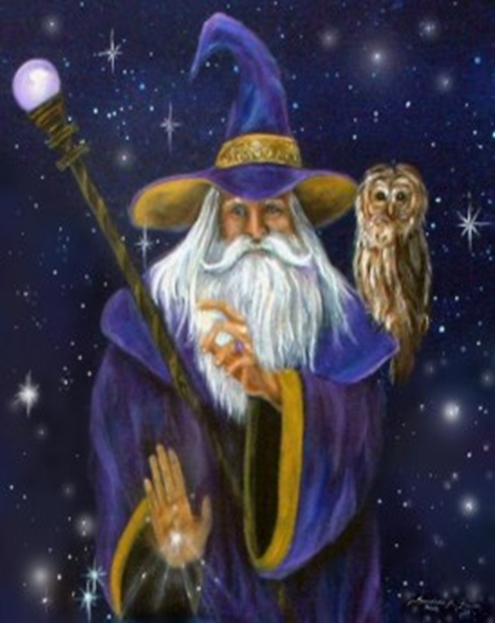
9. Iar voi să nu ascultaţi pe proorocii voştri, pe ghicitorii voştri, pe visătorii voştri, pe vrăjitorii voştri şi pe-ai voştrii cititori de stele care vă zic: "Nu veţi sluji regelui Babilonului",
10. Că aceştia vă prezic minciună, ca să vă depărteze din ţara voastră şi ca Eu să vă izgonesc, ca să pieriţi.
11. Iar pe poporul care-şi va pleca grumazul sub jugul regelui Babilonului şi i se va supune, îl voi lăsa în pământul său şi-l va lucra şi va trăi pe el", zice Domnul.
Vrăjitor

Slide 6
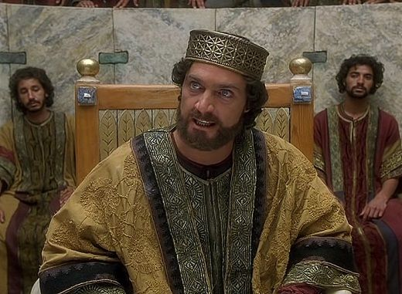
Regele Sedechia
12. Şi lui Sedechia, regele lui Iuda, i-am grăit toate cuvintele acestea şi am zis: "plecaţi-vă grumazul sub jugul regelui Babilonului şi sluţiţi-i lui şi poporului. lui şi veţi trăi.
13. De ce să mori tu şi poporul tău de sabie, de foamete şi de ciumă, cum a zis Domnul de poporul acela, care nu va sluţi regelui Babilonului?
14. Şi să nu ascultaţi cuvintele proorocilor care vă zic:
15. "Nu veţi sluji regelui Babilonului, că minciună vă prezic şi nici nu i-am trimis Eu, zice Domnul; ei vă profeţesc mincinos în numele Meu, ca să vă izgonesc şi să pieriţi şi voi şi proorocii voştri, care vă proorocesc".

Slide 7
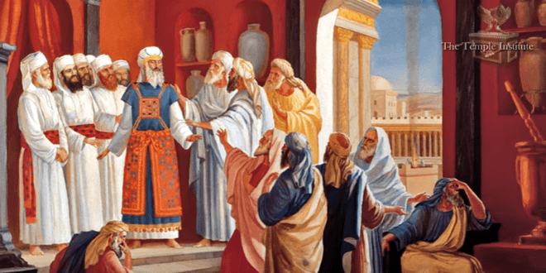
Ieremia vorbește preoţilor şi poporului
16. Preoţilor şi poporului întreg le-am grăit acestea: "Aşa zice Domnul: Nu ascultaţi cuvintele proorocilor voştri care vă proorocesc şi vă zic: Iată, curând vor fi întoarse de la Babilon vasele templului Domnului, că minciună vă proorocesc.

Slide 8
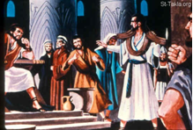
Ieremia în fața împăratului
17. Nu-i ascultaţi, ci slujiţi regelui Babilonului şi veţi trăi. De ce să duceţi cetatea aceasta la pustiire?
18. Iar dacă sunt ei prooroci şi dacă au ei cuvântul Domnului, atunci să mijlocească înaintea Domnului Savaot ca vasele rămase în templul Domnului şi în casa regelui lui Iuda şi în Ierusalim să nu treacă la Babilon.

Slide 9
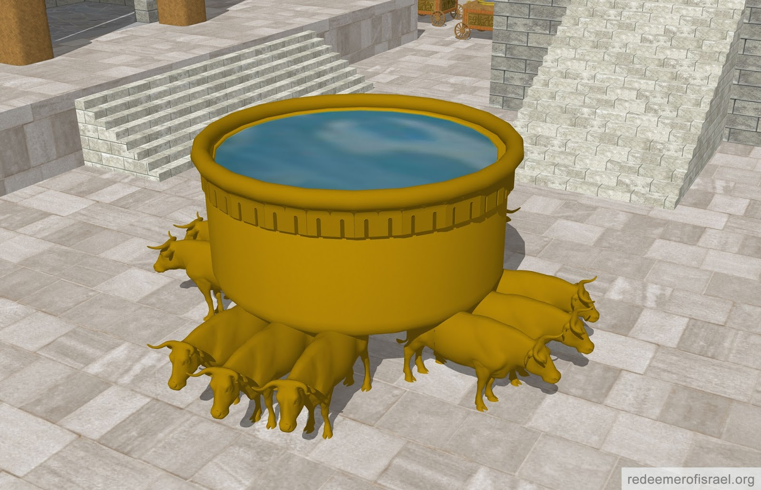
Baia de aramă
19. Că aşa zice Domnul Savaot de stâlpi, de baia cea de aramă, de postamente şi de celelalte lucruri care au rămas în cetatea aceasta,
20. Şi pe care Nabucodonosor, regele Babilonului, nu le-a luat când a dus din Ierusalim la Babilon pe Iehonia, fiul lui Ioiachim, regele lui Iuda, şi pe toţi îi însemnaţi din Iuda şi din Ierusalim;

Slide 10
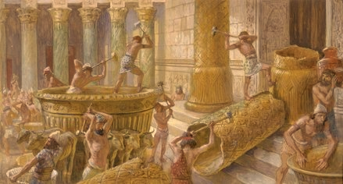
Vasele și stâlpii vor fi duse la Babilon
21. Aşa zice Domnul Savaot, Dumnezeul lui Israel, despre vasele care au rămas în templul Domnului şi în casa regelui lui Iuda şi în Ierusalim:
22. "Vor fi duse şi acelea la Babilon şi vor rămâne acolo până în ziua când le voi căuta Eu şi le voi scoate şi le voi întoarce la locul acesta, zice Domnul".

Slide 11
Când sufletul nostru este în întregime îndreptat spre Dumnezeu... toate întrebările încetează... Nu mai există decât o întrebare... Cum să dobândim pe Duhul Sfânt în noi şi să-L păstrăm...!
Profesor Gheorghe Donea
donea_gheorghe@yahoo.com

